Slide 1
«Істотні ознаки геометричних фігур»

Slide 2
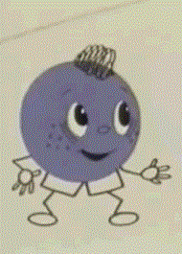
Точка
Найпростішою геометричною
фігурою є точка
Точки позначають великими
латинськими буквами
А, В, С, D.
● ●

Slide 3
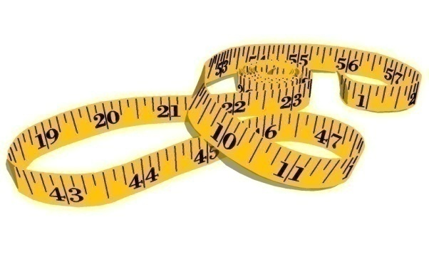
Пряма
Стільки в просторі прямих,
Ще й подібна кожна,
Але жодної із них
Втримати не можна.
Це і стрічка, І струна.
Рейки

Slide 4
Відрізок
Відрізок — частина прямої,
обмежена двома точками.
.
.
А
В

Slide 5
Крива лінія
— Дивись, яка пряма вона, Немов натягнута
струна! — А що з прямою буде, тату, Як нитка стане
провисати? — Вже буде лінія нова, Що називається крива!

Slide 6
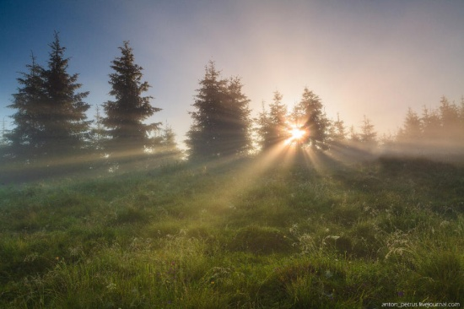
Промінь
Промінь сонця, знає всяк.
Довгий і пряменький.
Але й промінь цей, однак,
На прямій — маленький.

Slide 7
Многокутник

Slide 8
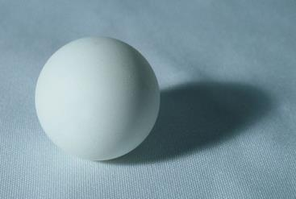
Куля
Круг
Куб

Slide 9
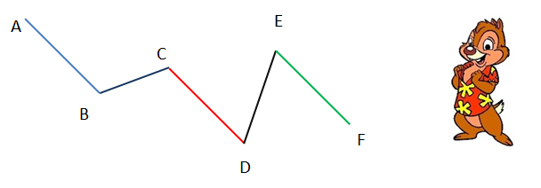
Ламана лінія
Ламана лінія — це лінія, яка складається
з кількох ланок.
Ланка ламаної — відрізок ламаної лінії.
Вершина ламаної — точка з’єднання
ланок ламаної лінії.

Slide 10
прямокутник
Прямокутник - це чотирикутник,
усі кути якого прямі. Протилежні
сторони прямокутника рівні.
P – периметр;
S – площа;
P = ( a + b) ● 2
S = a ● b

Slide 11
Коло
Коло – це геометрична
фігура, яка складається
з точок, які рівновіддалені
від даної точки.

Slide 12
Круг
Частину площини, обмежену колом, називають кругом.
О

Slide 13
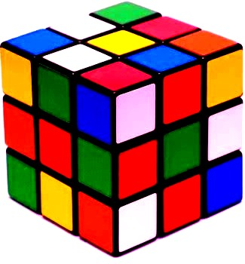
Квадрат
Квадрат - це чотирикутник,
у якого всі чотири сторони
та кути однакові.
P – периметр;
S – площа;
P = a ● 4
S = a ● a

Slide 14
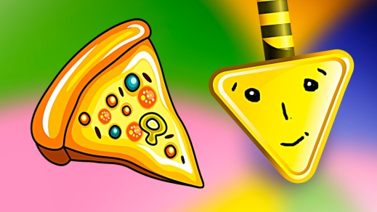
Трикутник
Трикутник – це геометрична фігура,
яка складається з трьох точок і трьох відрізків, які сполучають
ці точки.

Slide 15
Види трикутників за стороною
Рівнобедрений – трикутник у якого довжини двох сторін рівні.
Різносторонній – трикутник, довжини сторін якого не дорівнюють одна одній.

Slide 16
Види трикутників за градусною мірою кута
Гострокутний – трикутник, вершини кутів якого гострі.
Прямокутний – це трикутник, у якого один з кутів прямий.
Тупокутний – трикутник, один з кутів якого тупий.

Slide 17
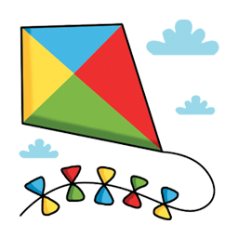
ромб
Ромб – це паралелограм, який має
рівні сторони.

Slide 18
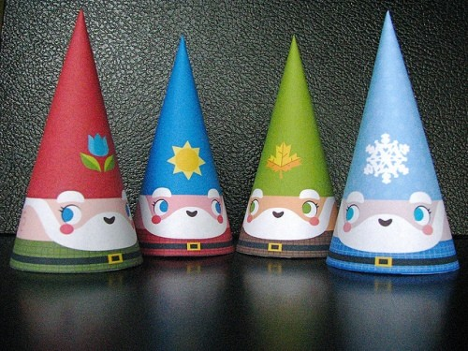
Конус
Конус — тіло обертання, яке
виходить в результаті обертання
прямокутного трикутника навколо його катета.

Slide 19
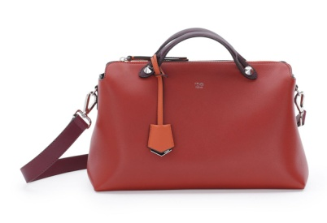
Трапеція
Трапеція — це чотирикутник, у
якого дві сторони паралельні, а дві
інші сторони не паралельні.

Slide 20
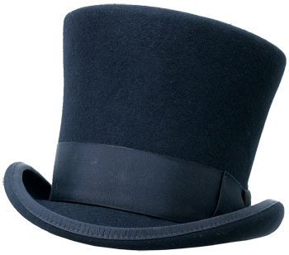
Циліндр
Циліндр називається прямим,
якщо його твірні перпендикулярні
до площин основ.

